Slide 1
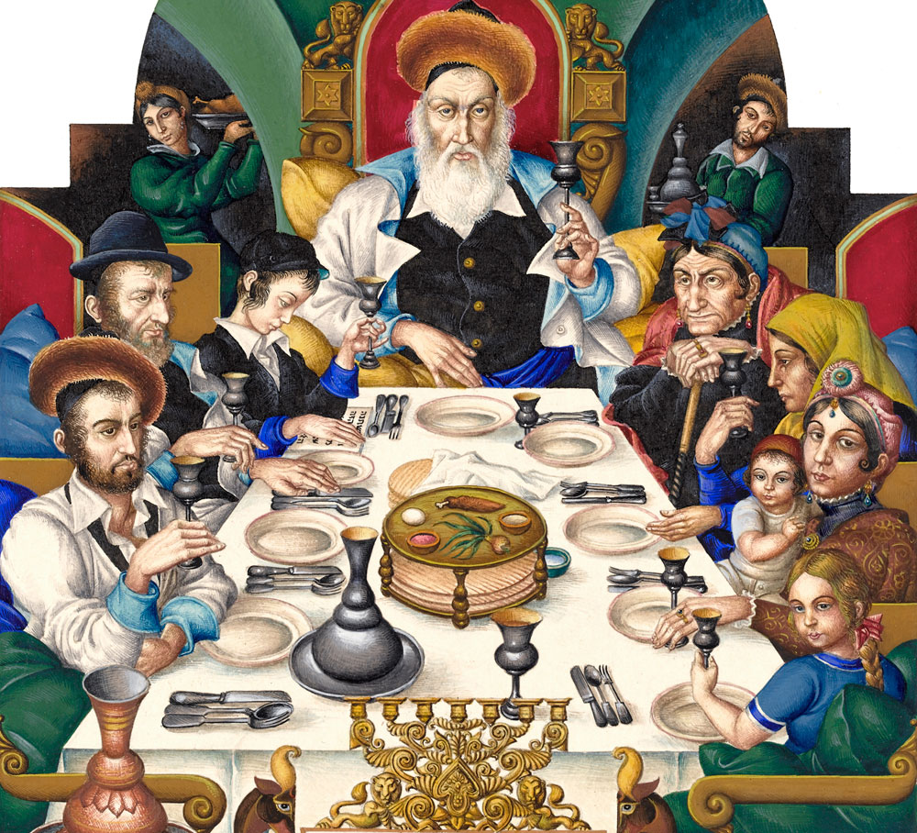
Transmettre ou témoigner?
« Lorsque ton fils te demandera… »

Slide 2
Deutéronome 6, 20-25
20 Lorsque demain ton fils te demandera : "Qu'est-ce donc que ces instructions, ces lois et ces coutumes que Yahvé notre Dieu vous a prescrites ?"
21 Tu diras à ton fils : "Nous étions esclaves de Pharaon, en Egypte, et Yahvé nous a fait sortir d'Egypte par sa main puissante.
22 Yahvé a accompli sous nos yeux des signes et des prodiges grands et terribles contre l'Egypte, Pharaon et toute sa maison.
23 Mais nous, il nous a fait sortir de là pour nous conduire dans le pays qu'il avait promis par serment à nos pères, et pour nous le donner.
24 Et Yahvé nous a ordonné de mettre en pratique toutes ces lois, afin de craindre Yahvé notre Dieu, d'être toujours heureux et de vivre, comme il nous l'a accordé jusqu'à présent.
25 Telle sera notre justice : garder et mettre en pratique tous ces commandements devant Yahvé notre Dieu, comme il nous l'a ordonné."

Slide 3
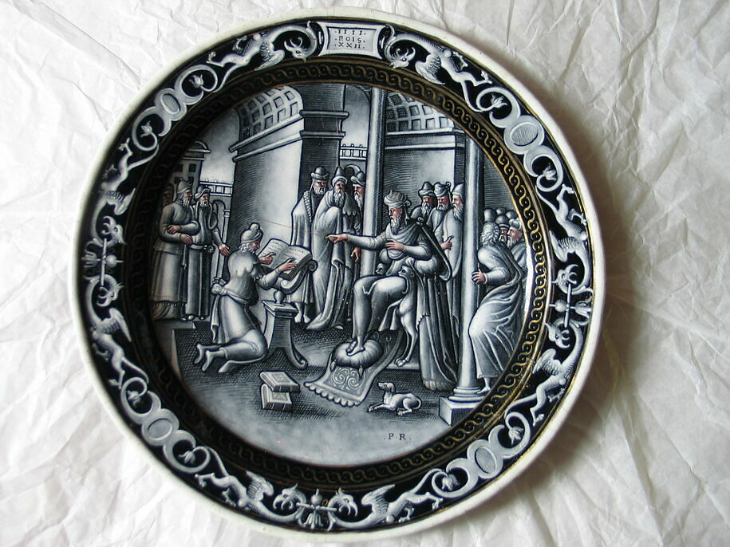
1.Qu’appelle-t-on « Deutéronome ?
Quelle place a-t-il dans la Bible ?
Deutéronome « 2e loi » en grec, ou « Dix paroles » en hb.
« Lorsqu’il montera sur le trône, le roi devra écrire sur un rouleau une copie de cette loi (Dt 17, 18).
Placé après Gn, Ex, Lv, Nb, en dernière place de la Torah, ou Pentateuque, ensemble des 5 livres qui forment le cœur des Écritures juives.
Pourquoi « dix paroles » ? Parce que c’est une relation directe entre Yahvé et son peuple, hier, aujourd‘hui et demain. Il y a un « je » et un « tu ».

Slide 4
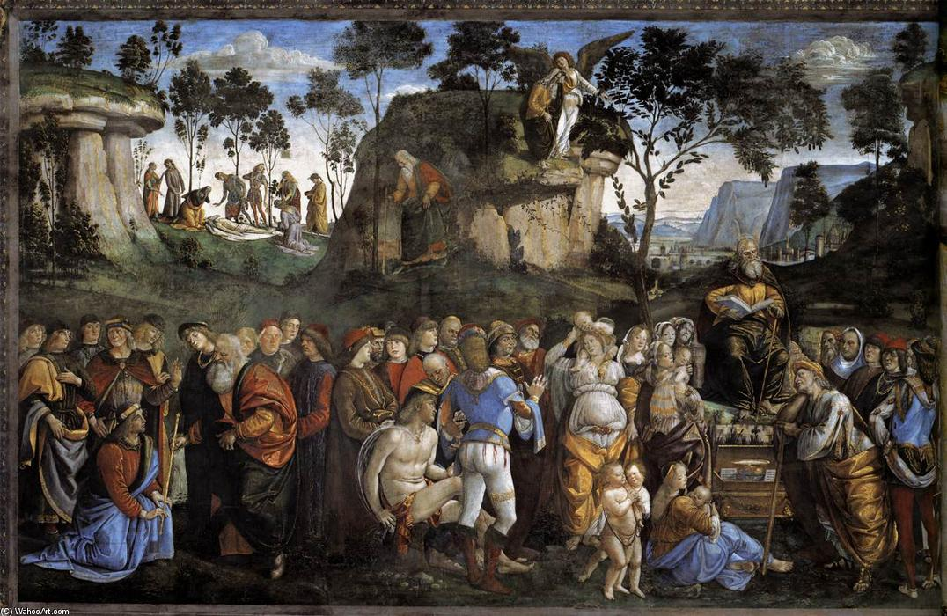
2. Quelle est la structure du livre ?
Dt 1-33 n’est qu’un grand discours de Moïse, prononcé dans les plaines de Moab, avant l’entrée en Terre promise.
Dt 1, 1-4, 44. Moïse fait mémoire de qqes moments importants de la marche dans le désert.
Dt 4, 45-28, 68 Message central du livre
Dt 5 reprend les grands événements du Sinaï, en commençant par le don de la Loi.
Dt 6-12 exhorte à l’amour par le respect des Dix paroles.
Dt 12-26 : Code deutéronomiste : c’est l’ensemble des lois
Dt 27-28 Selon la logique et le rituel d’une alliance, Moïse prononce bénédictions et malédictions.
Dt 29-31Moïse prend un ton plus grave et plus insistant. Il donne son testament.
Dt 34 mort de Moïse

Slide 5
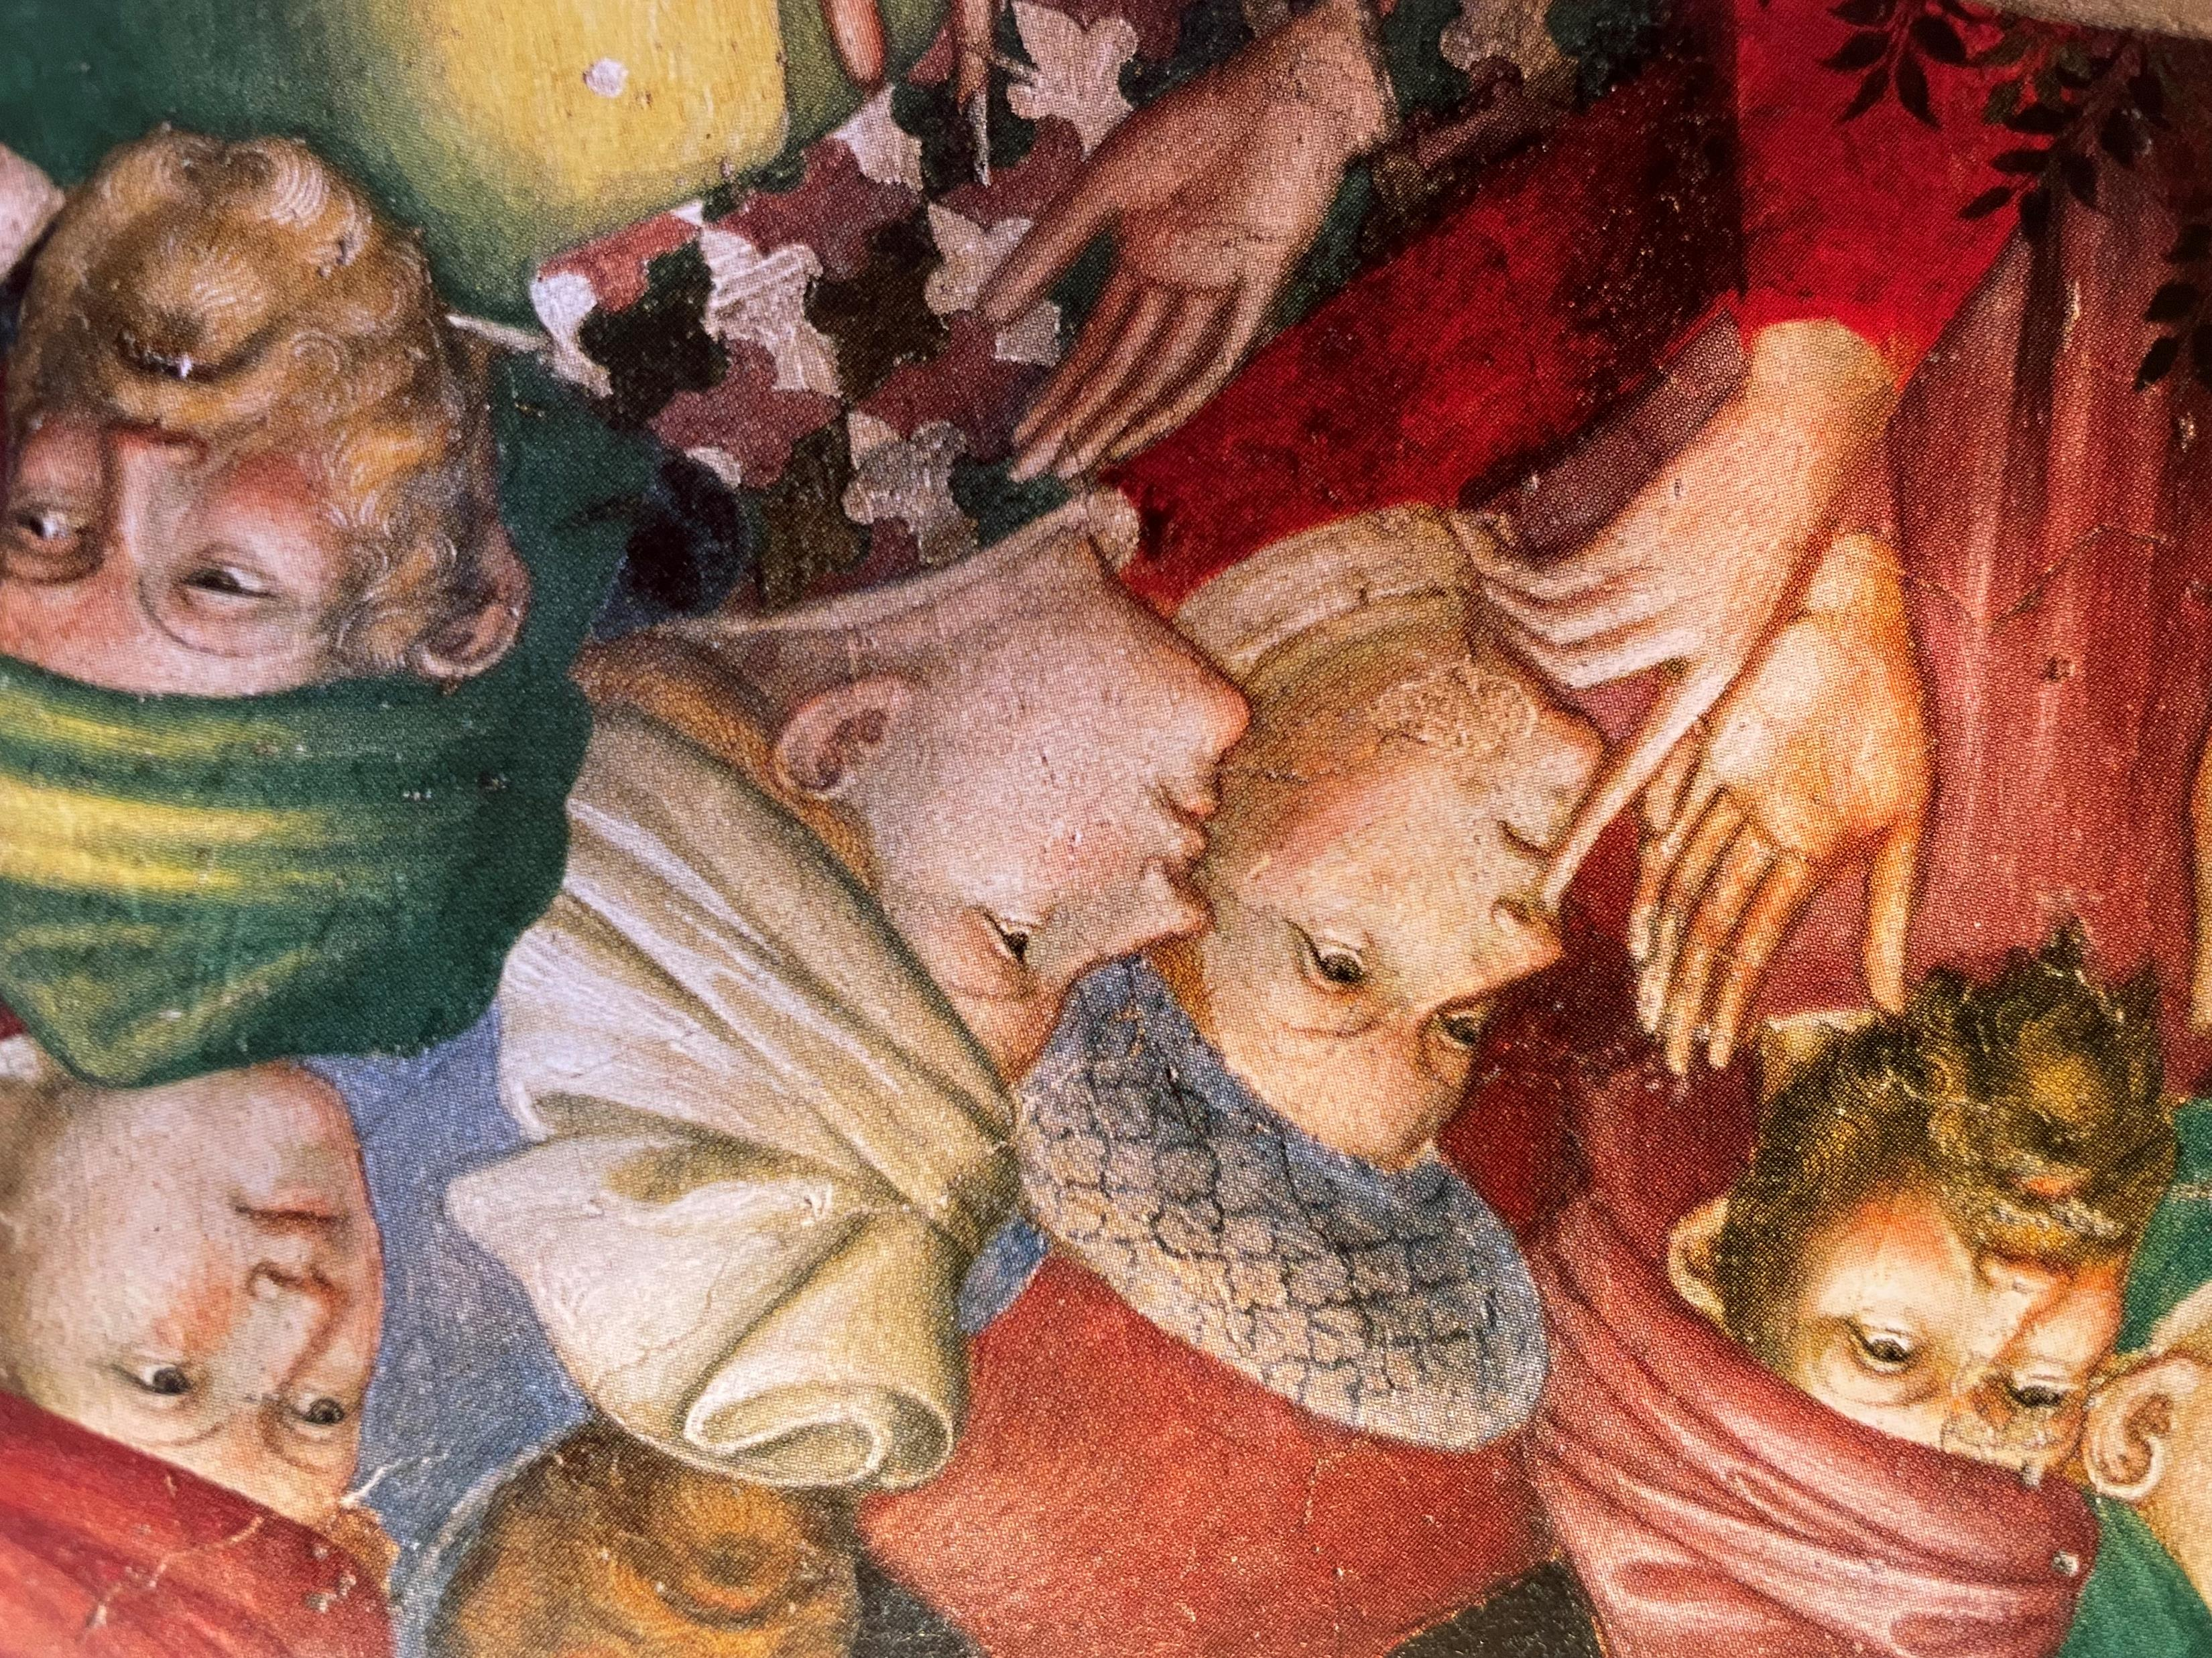
3. Où se place notre texte ?
L’ensemble du livre est construit comme une célébration d’alliance. Le contenu de l’alliance, c’est d’appliquer la loi énoncée au tout début du chapitre 5.
Les chapitres qui suivent, 6 -11 sont des homélies, des exhortations.
Notre texte se situe au début des homélies, moment privilégié pour passer des commandements à leur application
6, 1-3 : « Si tu observes…. Tu auras longue vie, toi, ton fils, et le fils de ton fils ».
6, 4-9 : Shema « Écoute Israël, le Seigneur ton Dieu est le seul Dieu… Tu aimeras Yahvé ».
6, 10-19 : Rappel de la bonté de Dieu : le peuple n’est pour rien dans son entrée en terre promise. C’est un cadeau de Dieu. Donc : « garde-toi d’oublier Yahvé qui t’a fait sortir du pays d’Égypte, de la maison de servitude ». Et « Ne suivez pas d’autres dieux, faites ce qui est bon et vous vivrez heureux dans l’heureux pays » que Dieu vous promet.

Slide 6
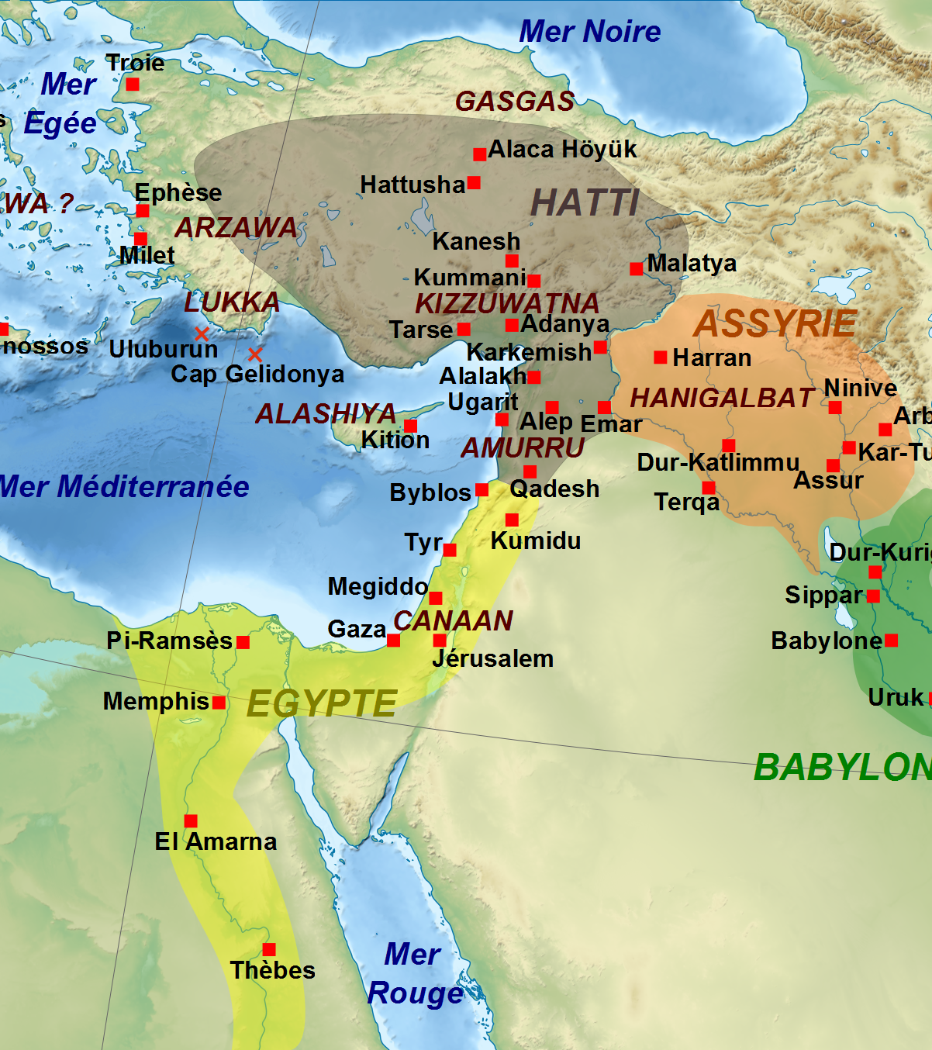
Quelques rappels
Le récit se place avant l’entrée en Terre promise. Mais sa structure et ses recommandations concernent le temps de la rédaction.
Celle-ci est postérieure de plusieurs siècles à la date du récit.
Dt 12-16 : fin 7e s.
Dt 12-26 : temps de l’Exil.
Dt 6-11 : pendant l’époque perse.
Ces Israël est occupé, son identité est ébranlée. La résistance aux deux grands voisins, Egypte et Perse est obsédante. Il existe donc une guerre des berceaux.
Par ailleurs, les autorités religieuses doivent lutter contre les cultes idolâtres, en particulier le culte des Cananéens, (les occupants originels) de Baal et Astarté. Garder son Dieu et transmettre sa Parole est donc fondamental.
Pour ne pas tomber sous le joug des dieux voisins, les juifs. doivent jalousement défendre leur Dieu et la liberté que Dieu leur a donné en les faisant sortir de la maison de servitude (l’Egypte) et en leur faisant éprouver le dénuement au désert.
Défendre sa liberté justifie d’être vigilants.

